Slide 1


Sistemas Gráficos e Interação
Interface web 3D para visualização de produtos na loja online La Redoute

Slide 2
Objetivos
Avaliação do estado atual do website da La Redoute.
Análise dos utilizadores do website e das tarefas que realizam habitualmente.
Criação de um interface que facilite a observação e escolha de um produto em diversos materiais, ambientes e ângulos de visão, bem como a sua interação espacial e mecânica com o ambiente.
Avaliação final da solução.
Notes:
1

Slide 3
Fases do Projeto
Avaliação Heurística
Análise de Utilizadores e Tarefas e Lista de requisitos funcionais
Protótipo de Alta-Fidelidade
Interface Web 3D
Avaliação da usabilidade do sistema

Slide 4
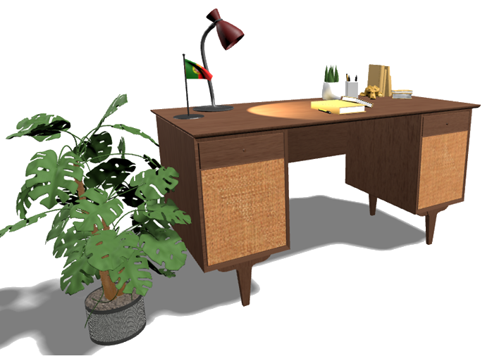
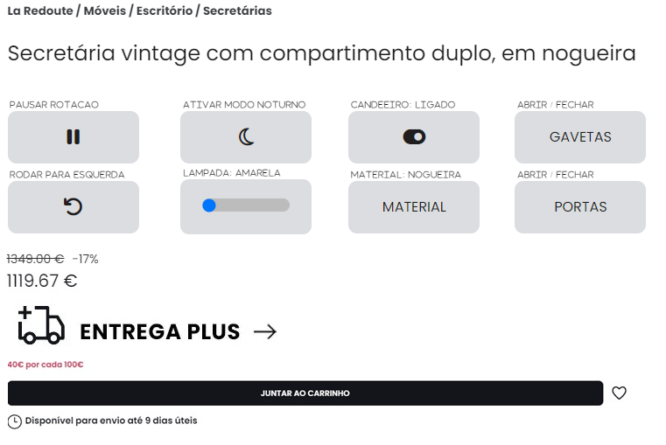
Apresentação do produto

Slide 5
Agradecimentos
Instituto Politécnico de Leiria
La Redoute
Departamento de Engenharia informática do IPL
Docentes de SGI
Colegas e Familiares

Slide 6




Contactos
Pedro Barbeiro
João Parreira

